Slide 1



Exalo Drilling S.A.
Nieruchomość do zbycia

Slide 2

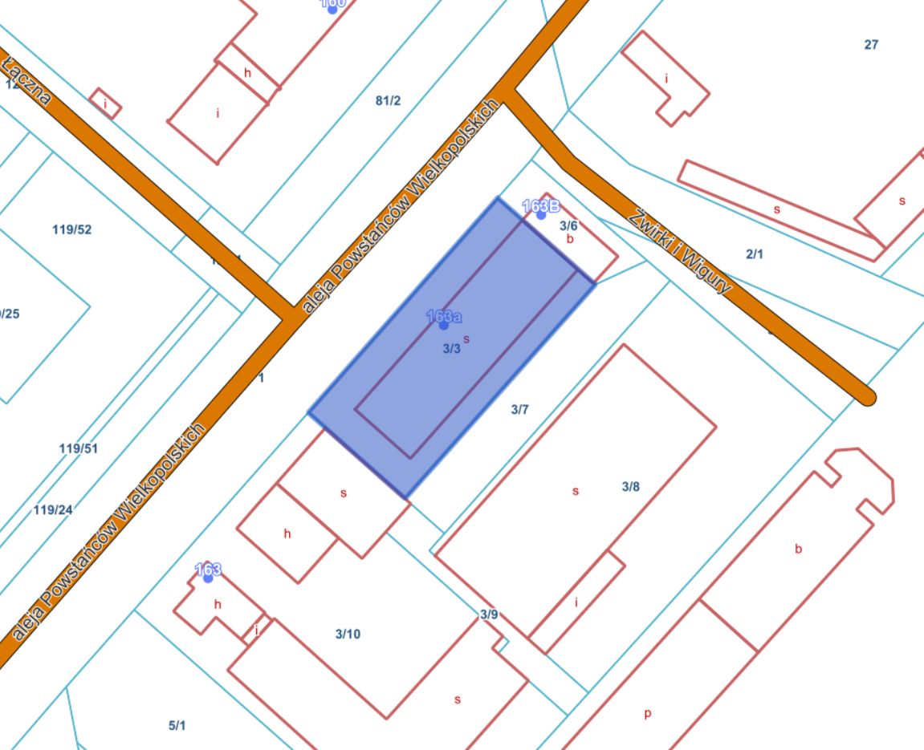
Piła, Al. Powstańców Wlkp. 163a
KW | PO1I/00020350/1
Tytuł prawny | użytkowanie wieczyste
Nr-y działek i obręb | 3/3, obręb 13
Powierzchnia gruntu | 0,1417 ha
Informacja o MPZP | Uchwała XIII/184/11 z 25.10.2011 r. Tereny usług.

Slide 3
Piła, Al. Powstańców Wlkp. 163a
Opis nieruchomości | Spółka Exalo Drilling z Grupy Kapitałowej Orlen S.A. zaprasza do zakupu atrakcyjnej nieruchomości przeznaczonej do sprzedaży. Nieruchomość zlokalizowana w Pile, w powiecie pilskim, województwie wielkopolskim. Działka o powierzchni 1417 m2 zabudowana budynkiem magazynowo – usługowym o powierzchni użytkowej 688,3 m2. Działka w użytkowaniu wieczystym. Budynek parterowy, niepodpiwniczony. Ściany murowane z bloczków z betonu komórkowego. Dach: konstrukcja szkieletowa - stalowa. Pokrycie z blachy trapezowej. Teren nieruchomości znajduje się w przemysłowo - handlowo - usługowej części Piły, bezpośrednio przy drodze wojewódzkiej. Nieruchomość uzbrojona jest w następujące urządzenia infrastruktury technicznej: elektroenergetyczną, wodociągową, kanalizacyjną. Zgodnie z zapisami miejscowego planu zagospodarowanie przestrzennego działka położona jest na terenie oznaczonym jako U3 – tereny zabudowy usługowej.

Slide 4
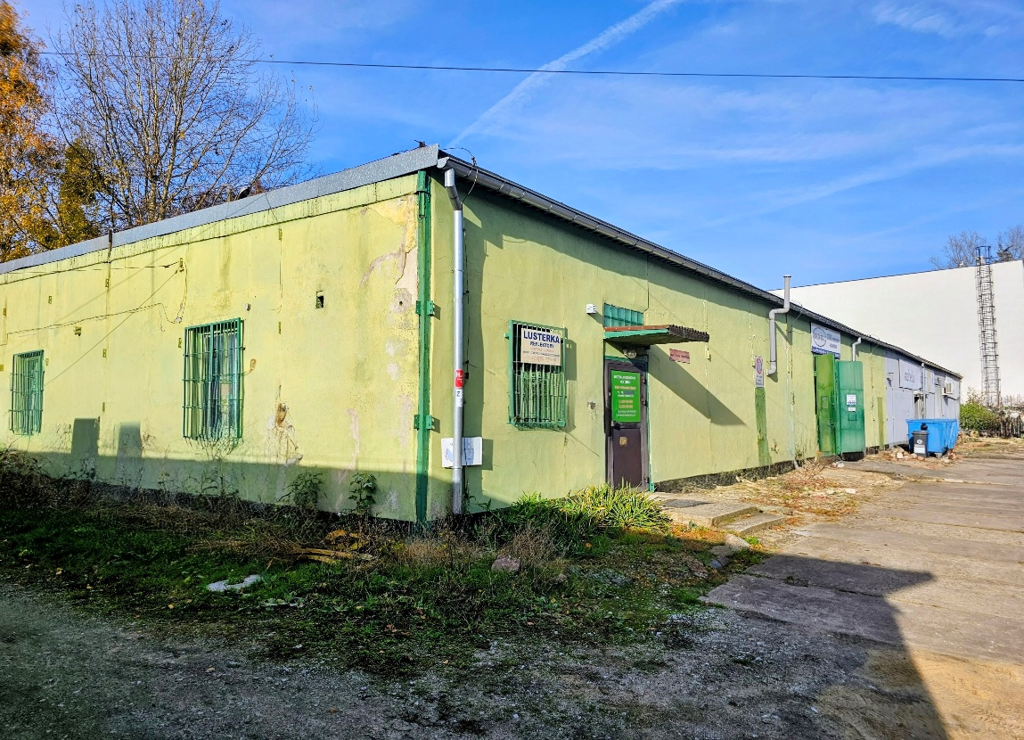
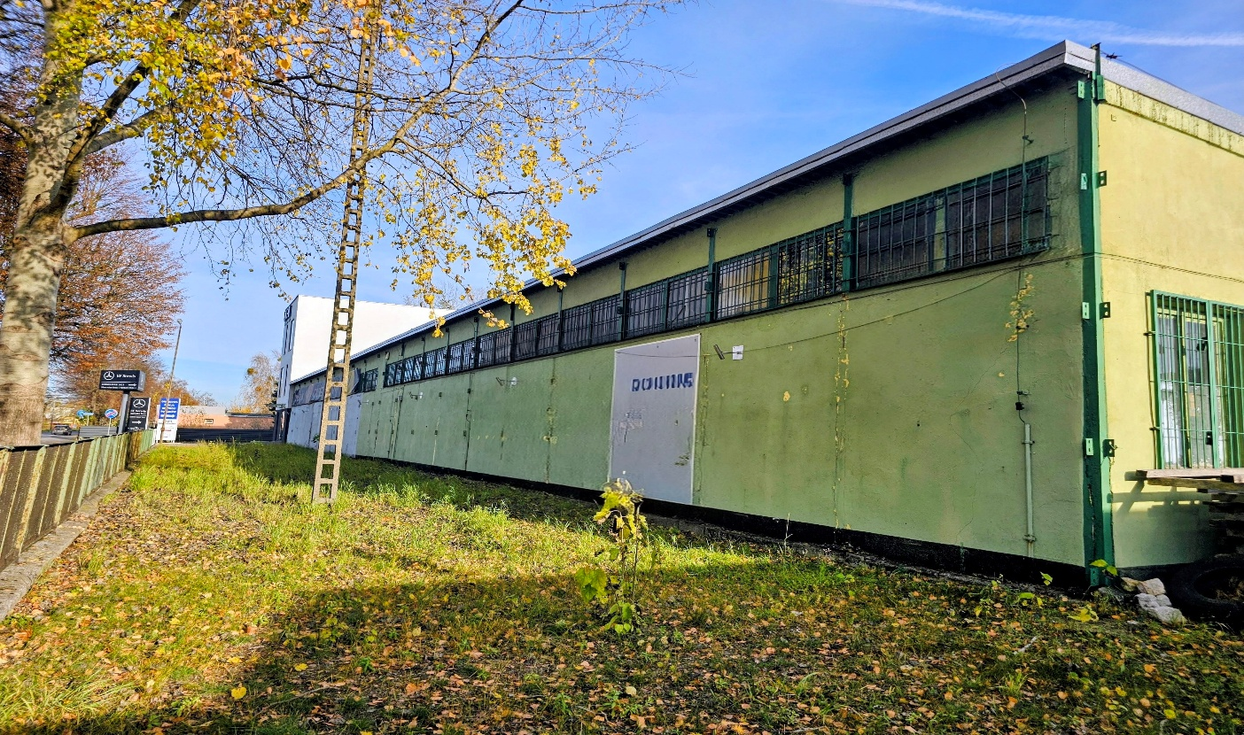
Piła, Al. Powstańców Wlkp. 163a

Slide 5
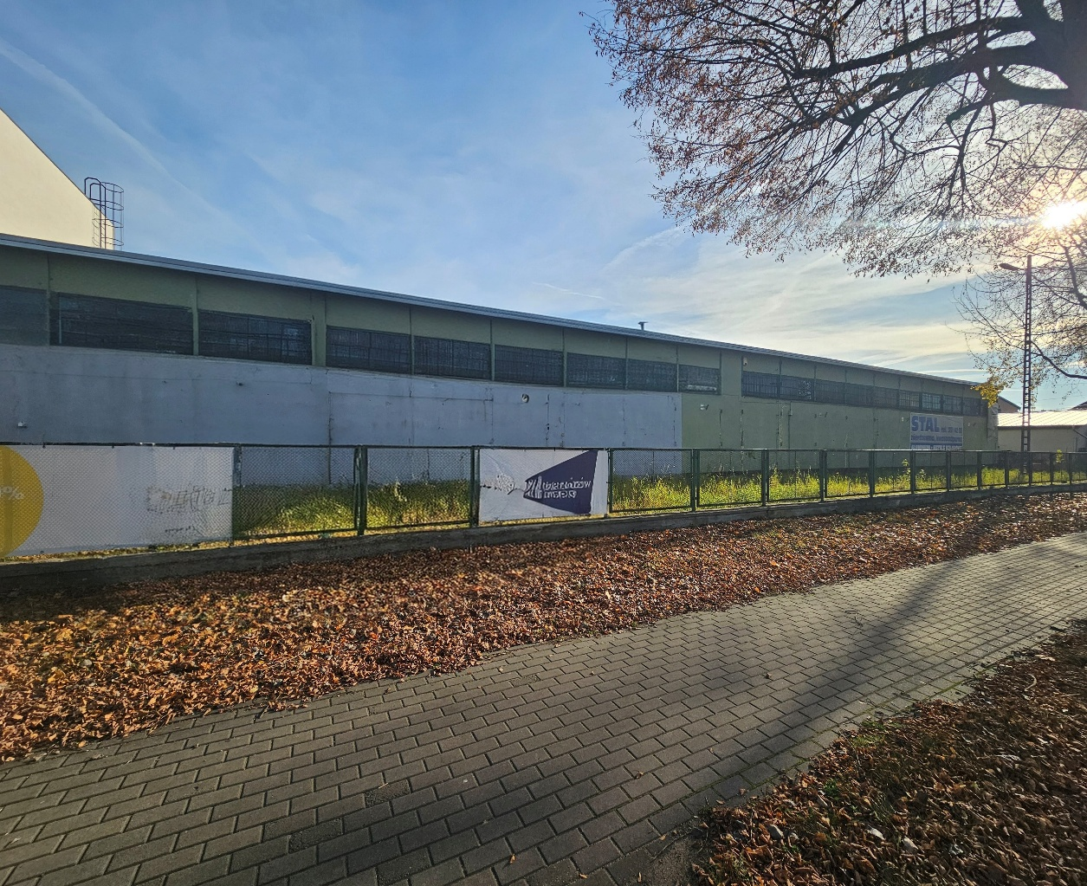
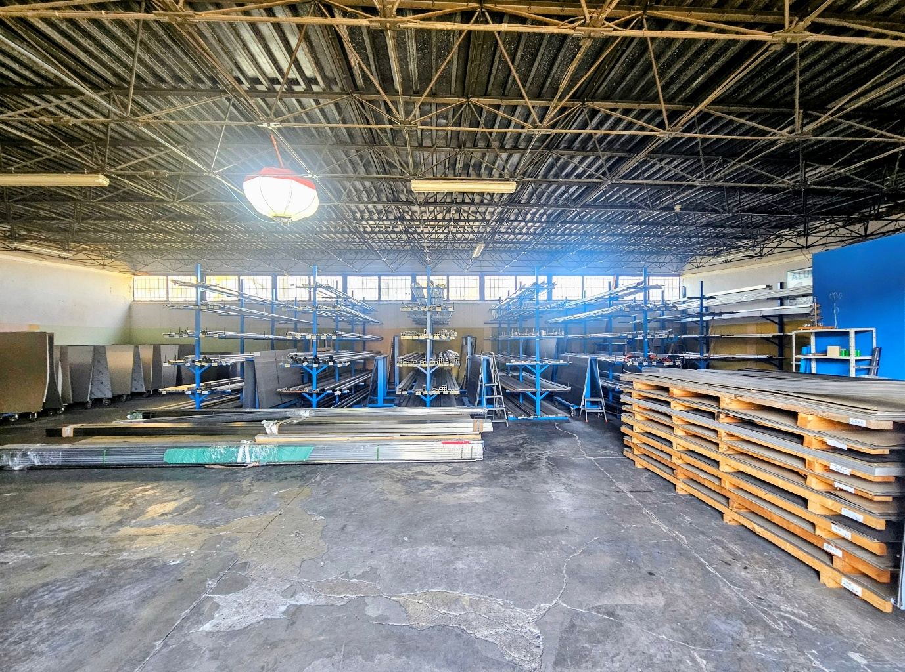
Piła, Al. Powstańców Wlkp. 163a

Slide 6
Piła, Al. Powstańców Wlkp. 163a
Osoba do kontaktu:
Klaudia Zdręka
Kierownik Biura Administracyjnego
T: (+48) 67 215 13 48 │ M: (+48) 785 995 200
E-mail: klaudia.zdreka@exalo.pl

